Slide 1


project
플래너 공유 게시판
플래너 공유 게시판
발표자 : 박홍석

Slide 2

목차
contents
01 프로젝트 개요
(개발 계기 및 의도)
02 프로젝트 상세
1) 사용 툴 및 언어
2) 구조도
3) ERD
4) 기술설명
5) 미구현 및 프로젝트 이후 계획
플래너 공유 게시판
플래너 공유 게시판
03 시연 영상
발표자 : 박홍석
04 진행프로세스
1) 개발일정
2) Q&A
3) 마치며

Slide 3

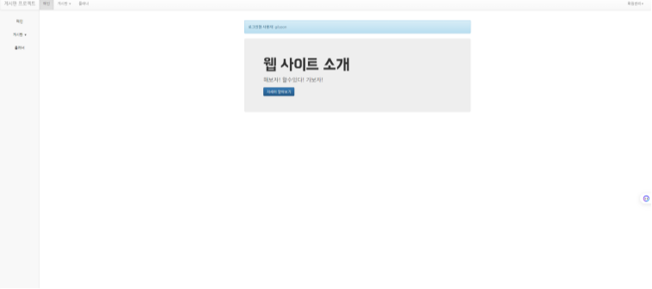
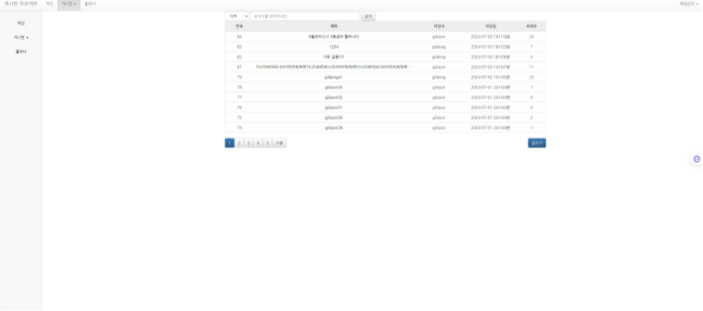
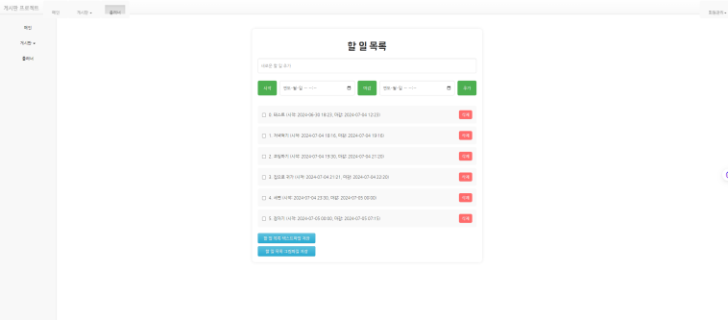
01
프로젝트 개요
- 만들게 된 계기 및 의도 -
국비교육 4개월 차에 접어들면서 Java와 SQL, HTML&CSS, JavaScript를 배운 후, JSP로 게시판 만드는 것을 배우고 있었습니다. 배운 것을 활용해 무엇을 만들 수 있을까 고민하던 중, "ToDoList를 접목시켜보자"라는 생각이 떠올랐습니다. 그 다음으로 든 생각은 "어떻게 접목시킬까?"였고, 곧바로 요즘 우리는 자기계발에 많은 관심을 가지고 있다는 점에 주목하게 되었습니다. 내적과 외적 자기계발의 대표적인 예인 공부와 운동을 계획하고, 서로 자신의 루틴을 공유하며 소통할 수 있는 컨셉의 게시판을 만들면 어떨까라는 아이디어가 떠올랐습니다. 이 프로젝트는 현대인의 자기계발 트렌드에 부합하면서, 국비교육에서 배운 사이트 제작, 게시판 만들기, 회원가입 등의 기술을 복습하고 심화 개념을 정립하는 데 큰 도움이 될 것이라 생각했습니다.
플래너 공유 게시판

Slide 4



02
1) 사용 툴 및 언어
플래너 공유 게시판
JDK2.0, Eclipse
MySQL, WorkBench
HTML/CSS
JavaScript
Notes:
WorkBench : SQL 개발 관리, DB 설계 생성 유지보수에 용이한 설계도구 사용

Slide 5
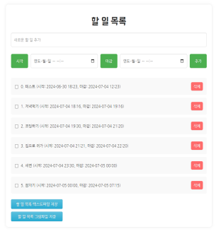
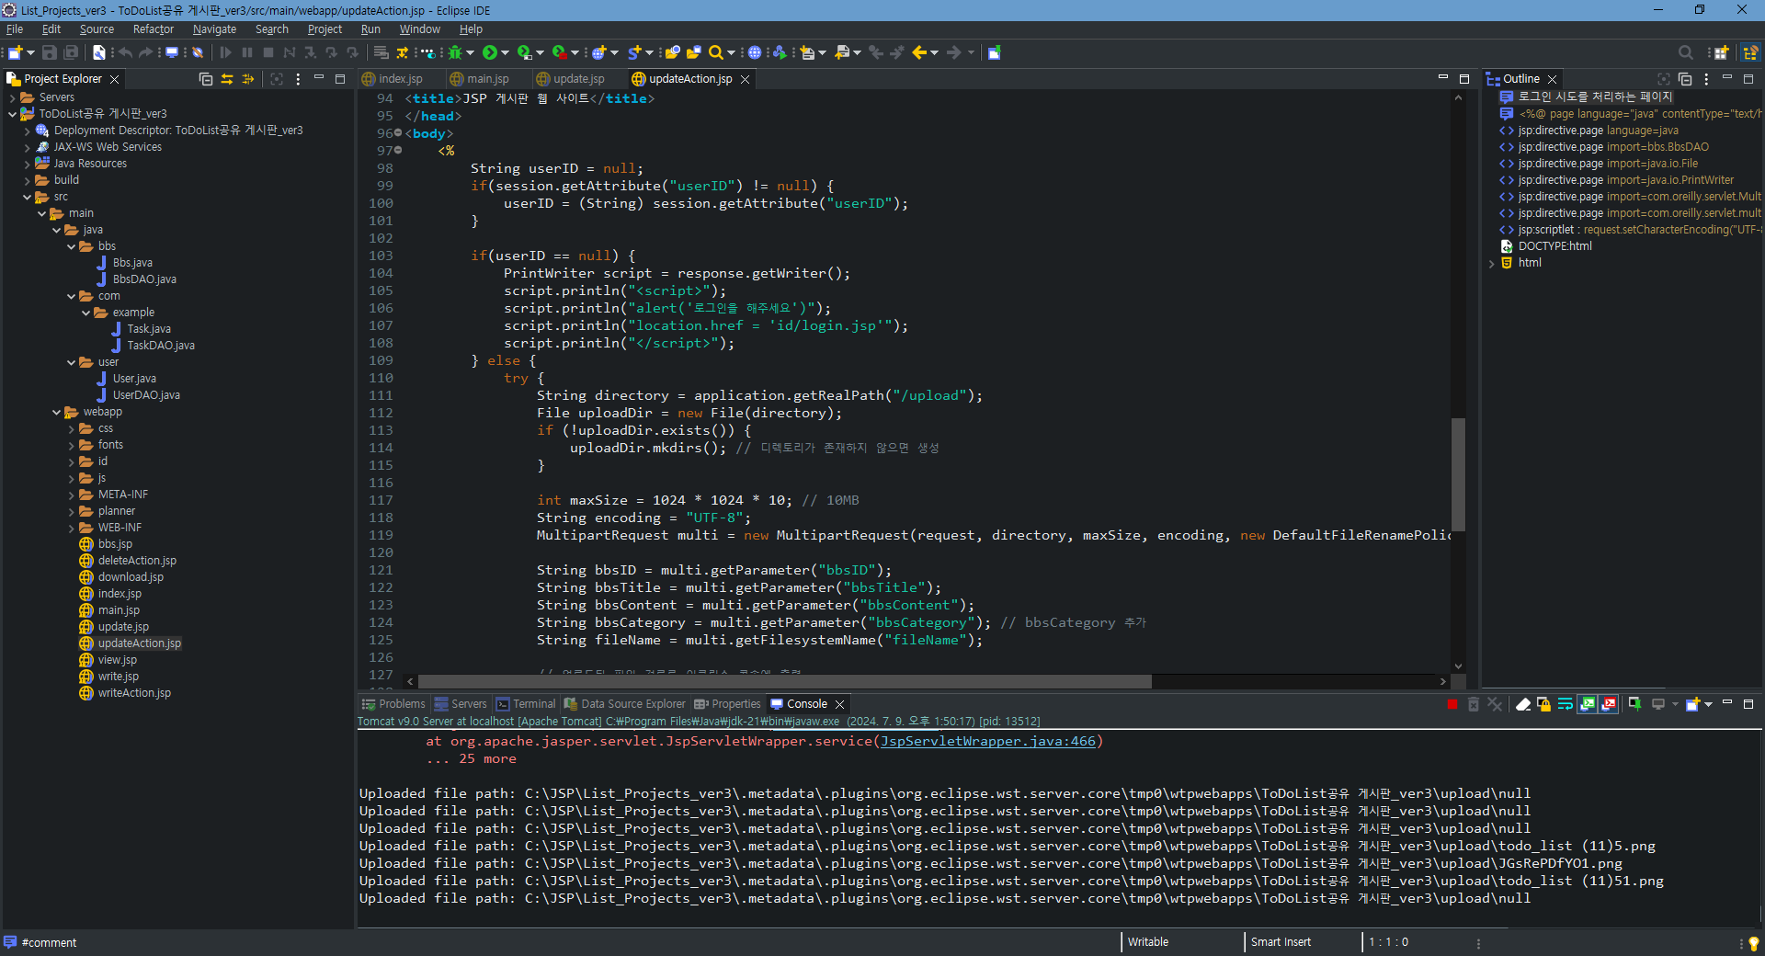
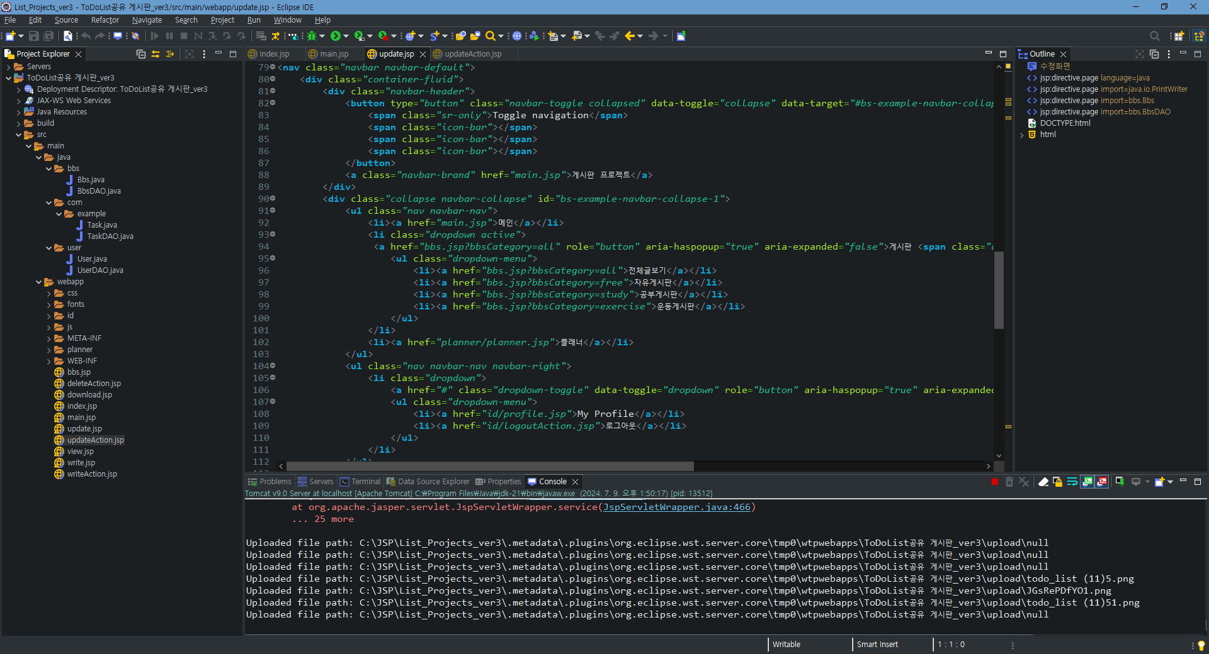
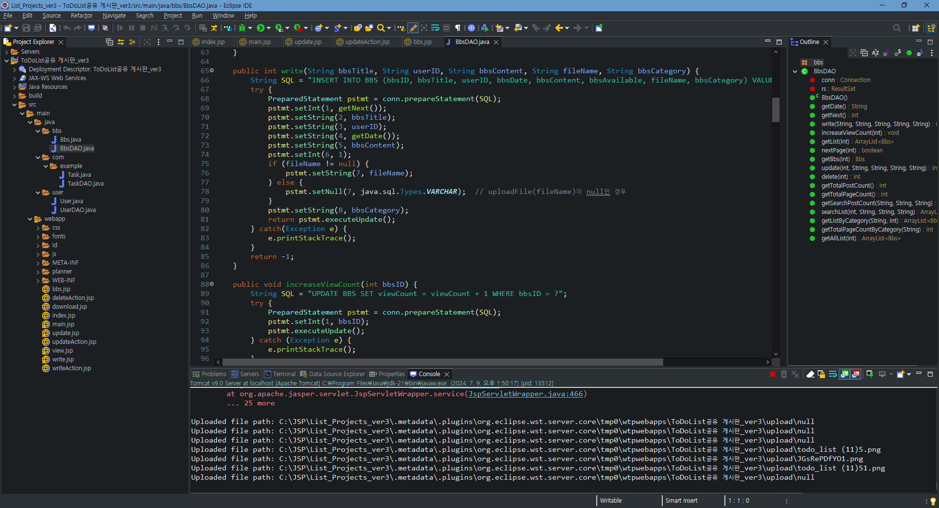
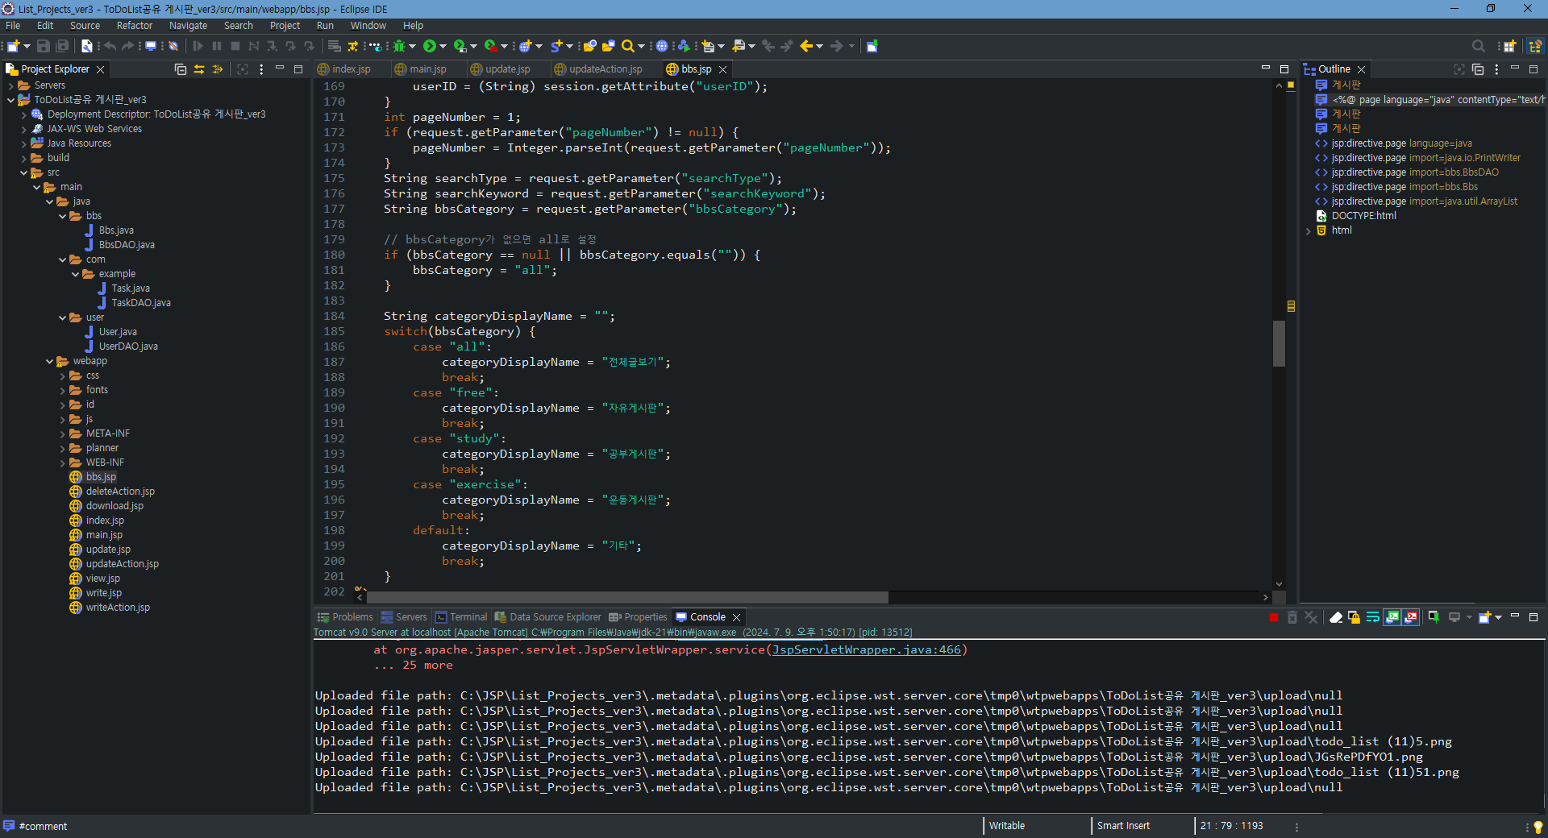









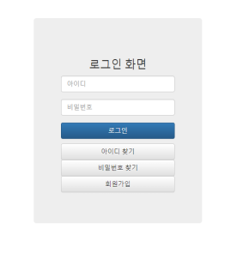
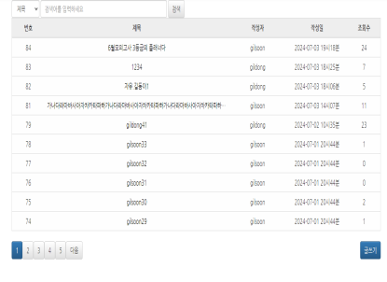
02
2) 구조도
미구현
02
04
Planner(todoList)에 나의 계획 작성 및 파일저장
좋아요 및 댓글로 소통
플래너 공유 게시판
03
01
자기가 원하는 카테고리에 플래너 공유
커뮤니티 접속을 위한 로그인

Slide 6
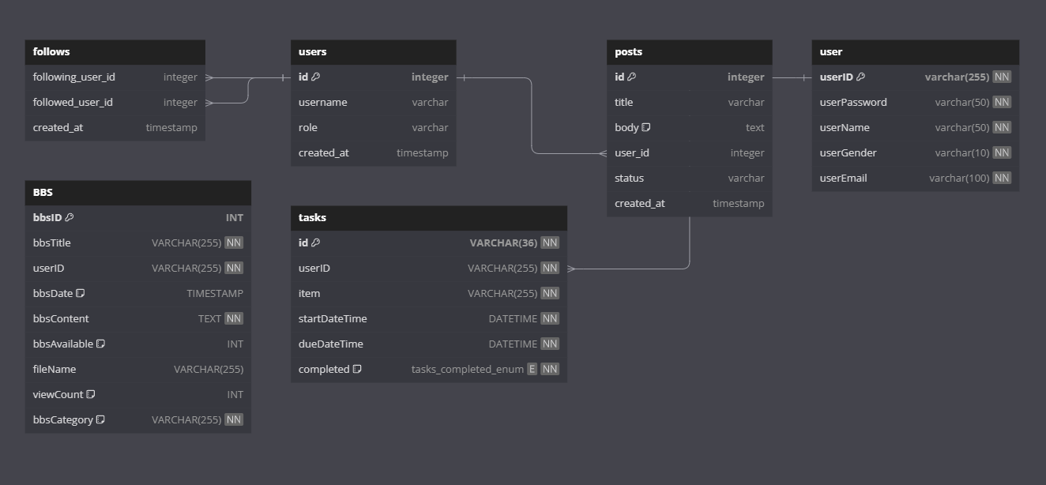
02
3) ERD
CREATE TABLE user
(
userID varchar(255) not null primary key,
userPassword varchar(50) not null,
userName varchar(50) not null,
userGender varchar(10) not null,
userEmail varchar(100) not null
);
CREATE TABLE BBS
(
bbsID INT AUTO_INCREMENT PRIMARY KEY,
bbsTitle VARCHAR(255) NOT NULL,
userID VARCHAR(255) NOT NULL,
bbsDate TIMESTAMP DEFAULT CURRENT_TIMESTAMP,
bbsContent TEXT NOT NULL,
bbsAvailable INT DEFAULT 1,
fileName VARCHAR(255),
viewCount INT DEFAULT 0,
bbsCategory VARCHAR(255) NOT NULL
);
직접적인 로그인 관련 user table
플래너 공유 게시판
-My SQL-
게시판 관련 BBS table
CREATE TABLE tasks
(
id VARCHAR(36) NOT NULL,
userID VARCHAR(255) NOT NULL,
item VARCHAR(255) NOT NULL,
startDateTime DATETIME NOT NULL,
dueDateTime DATETIME NOT NULL,
completed ENUM('yes', 'no') NOT NULL DEFAULT 'no', -- 상태를 'yes' 또는 'no'로 저장
PRIMARY KEY (id),
FOREIGN KEY (userID) REFERENCES user(userID) ON DELETE CASCADE
);
todoList 관련 BBS table

Slide 7
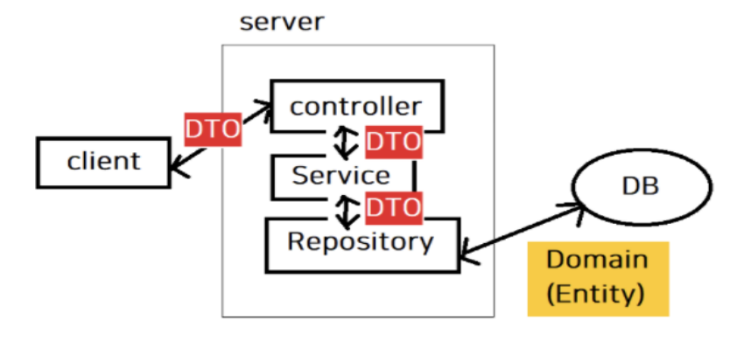
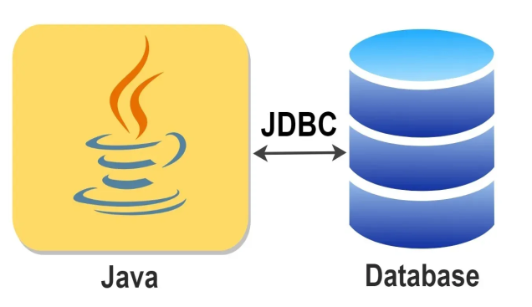

02
4) 기술설명
java가 DB와 연결할 수 있게 해 주는 java API
플래너 공유 게시판
DAO
실제로 DB에 접근하는 객체
즉, 데이터베이스에서 데이터를 취득하고 Controller에서 사용하는 데이터로 변환해 주는 작업을 해준다. 또한, Service와 DB를 연결하는 고리의 역활을 한다.
DTO
데이터 전송객체
즉, DB에서 데이터를 얻어 Service나 Controller에게 전달하는 객체
트위터에서 시작된 오픈 소스 프론트엔드 프레임워크
Notes:
DAO DTO
JDBC
BootStrap

Slide 8
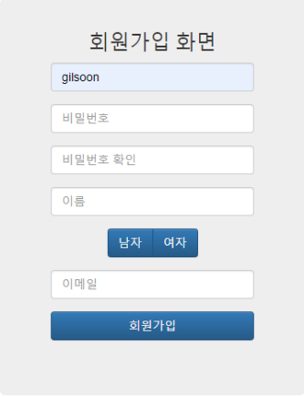
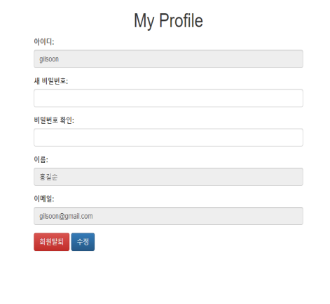

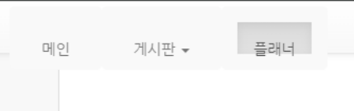
02
5) 미구현 및 프로젝트 이후 계획(아쉬운점)
플래너 공유 게시판
아이디 중복검사를 아이디를
입력하자마자 바로 나오게 하기
회원탈퇴 기능
관리자 ID(모드)
Asynchronous
비동기 구현
디자인 보완
Notes:
아이디 중복검사 아이디 : AJAX 비동기를 이용하여 해보려 했는데, DB와의 연결되는 에러, 신택스 에러가 자꾸 떴고 이에 문제를 아직 해결하지 못해 해결하도록 하겠다.
회원탈퇴 기능 : 마찬가지로 DB에서 값이 넘어가질 않는 null error가 발생. 이를 해결하여 더욱 더 기능이 풍부한 프로필 화면을 만들고싶다.
게시판을 조율 할 수 있고, 이상한 광고글이나 홍보글 등이 올라올 때 즉각 대처할 수 있는 관리자 모드를 추가하고 싶습니다.( 시간적 문제)
한 개의 데이터 요청에 대한 서버의 응답이 이루어질 때까지 계속 대기해야 하는 동기 방식은 코드를 작성하여 만들긴 편해서 좋았으나 요청이 오래걸리는 단점이 있다. 프로젝트가 끝난 이후에는 비동기로도 만들어보고싶다.
부트스트랩과 내 개인의 css와 겹치는게 있는듯한데 시간적 여유가 없어 찾지를 못해 이를 해결하고 싶다

Slide 9
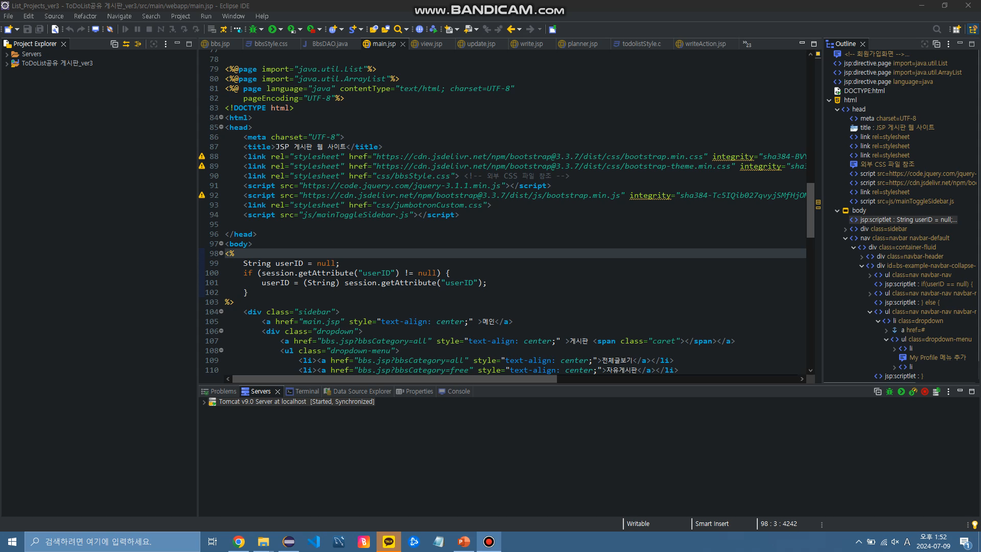
03
시연 영상 1(회원가입)
플래너 공유 게시판

Slide 10
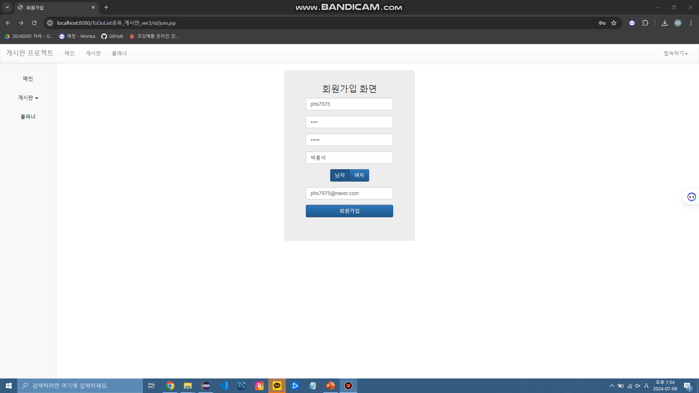
03
시연 영상 2(아이디 및 비밀번호 찾기, 로그인)
플래너 공유 게시판

Slide 11
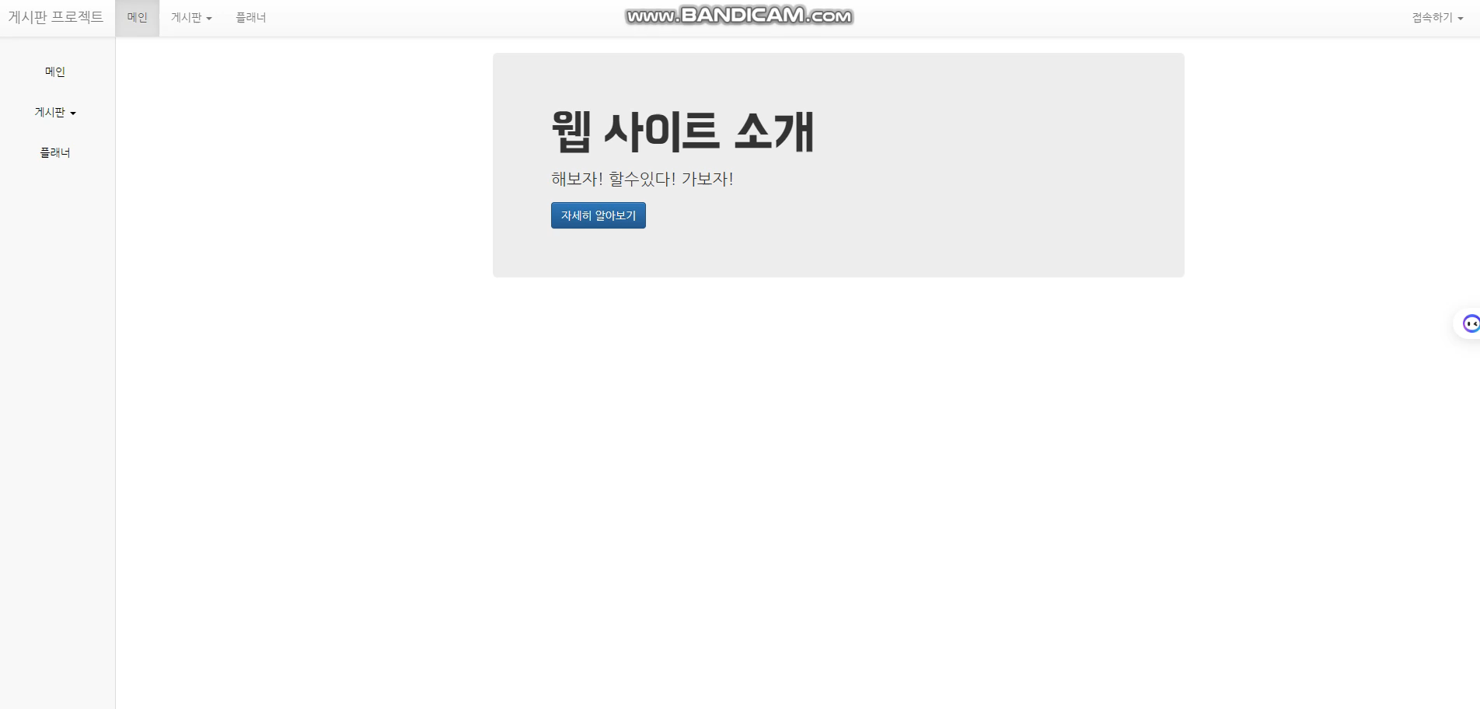
03
시연 영상 3(게시판)
플래너 공유 게시판

Slide 12
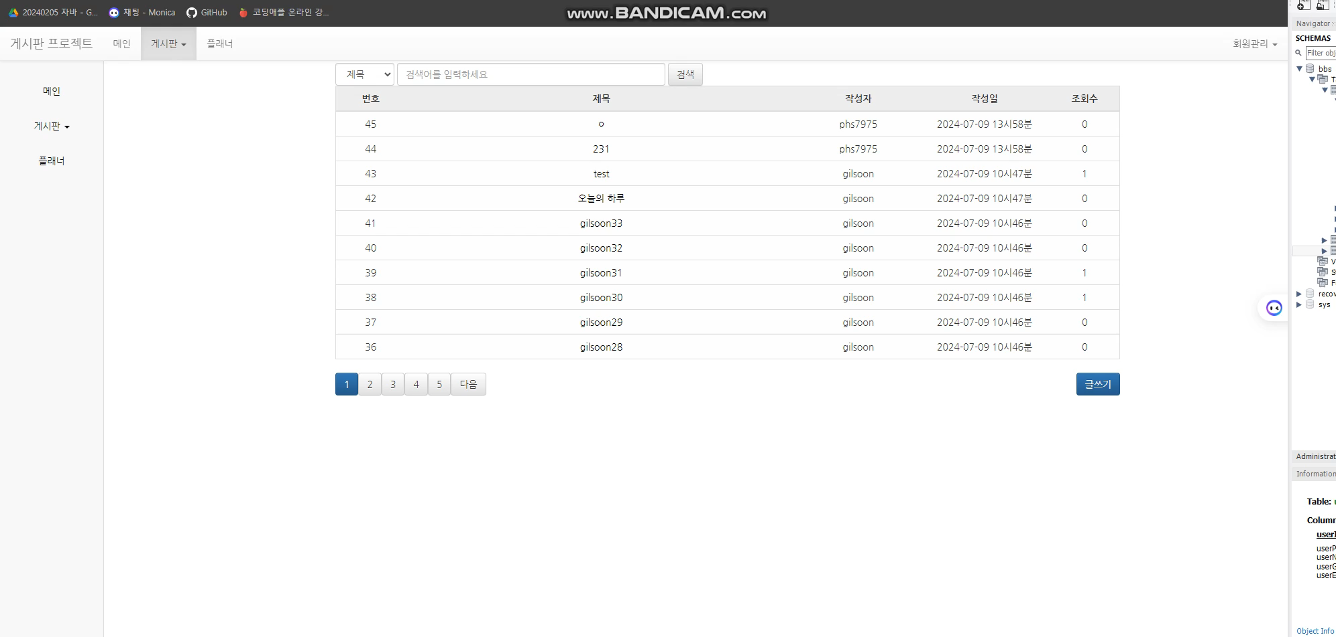
03
시연 영상 4(플래너(todoList))
플래너 공유 게시판

Slide 13
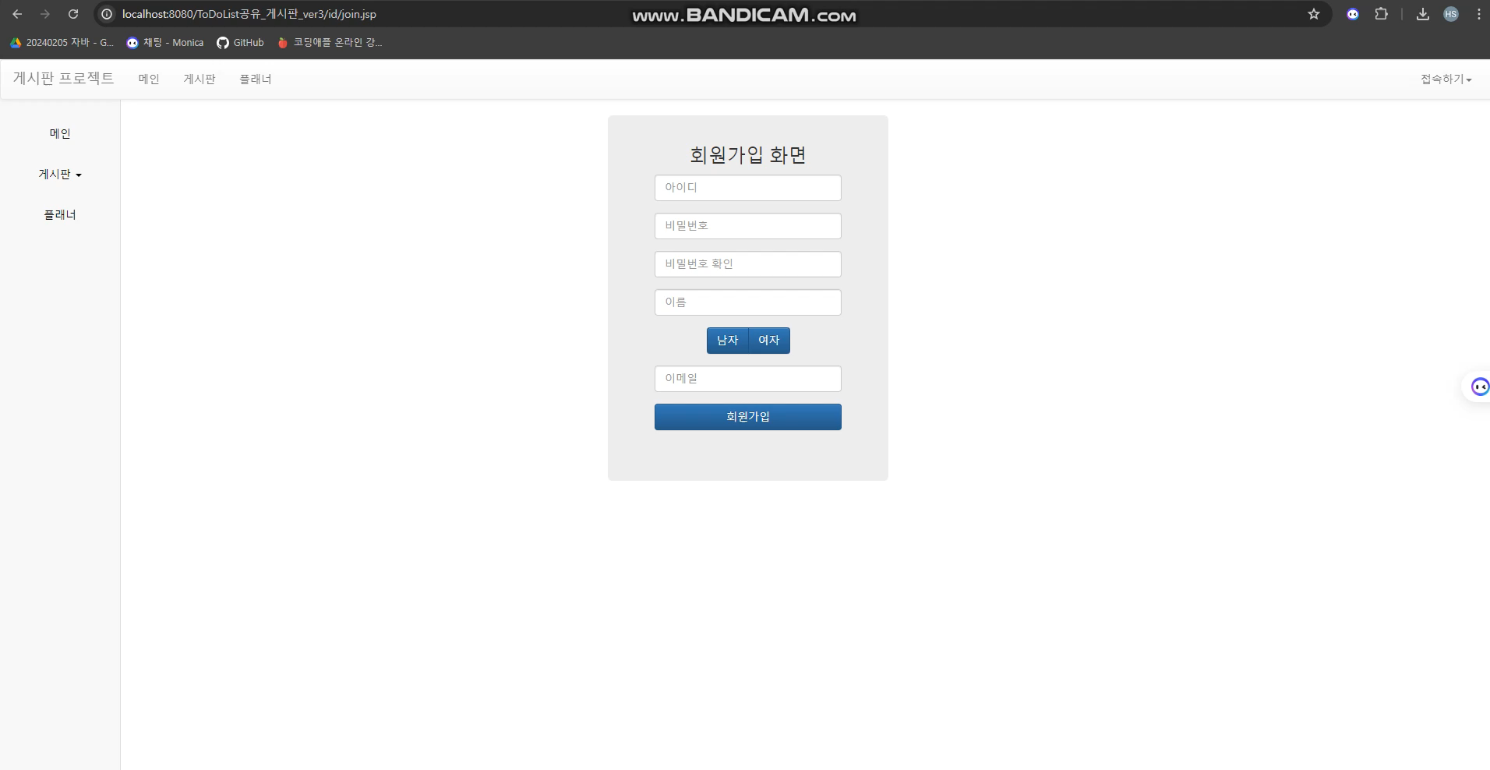
03
시연 영상 5(DB연동)
플래너 공유 게시판

Slide 14
04
1) 개발일정
1. 1주차 (24.06.03 - 24.06.09)
ㆍ 계획 및 대략적인 설계 구성
ㆍ 사용 언어, 기술 및 툴
Java, SQL, HTML&CSS, JS/ JSP / Eclipse, Workbench
4. 4주차 (24.06.24 - 24.06.30)
ㆍ 유저별 todoList 작성을 위한 DB table 생성
ㆍ 게시판 카테고리 분류
ㆍ 회원별 프로필 폼 생성
ㆍ 아이디 찾기 및 비밀번호 찾기 기능 구현
플래너 공유 게시판
2. 2주차 (24.06.10 - 24.06.16)
ㆍ 부트스트랩 3.7 사용법 익히기
ㆍ 기본적인 게시판 구조 및 기반 완성
5. 5주차 (24.07.01 - 24.07.07)
ㆍ 화면이 줄을 때에도 사용가능한 디자인 수정
ㆍ 전체적인 디자인 수정
ㆍ ppt 및 발표 준비
3. 3주차 (24.06.17 - 24.06.23)
ㆍ userID를 도입하여 로그인 및 아웃 구성
ㆍ JDBC연동을 통해 ID를 DB에 저장할 수 있게 마련
ㆍ todoList 구조 및 기반 완성

Slide 15
04
2) Q&A
질문이 있다면 질문해주세요!
플래너 공유 게시판

Slide 16

Thankyou!
플래너 공유 게시판
플래너 공유 게시판
감사합니다
발표자 : 박홍석

